Slide 1
PEMROGRAMAN BERORIENTASI OBJEK APLIKASI KRS MAHASISWA
2O22
Disusun Oleh : REGITA NINA ANDANI
2100018356
KELAS G
https://github.com/regitanina/Aplikasi-KRS-Mahasiswa-TA-PBO.git

Slide 2
Deskripsi Aplikasi
Aplikasi KRS ini merupakan aplikasi yang diperuntukkan bagi proses registrasi mata kuliah yang harus dilakukan oleh mahasiswa. Dalam proses KRS ini mahasiswa harus memilih mata kuliah yang akan diambilnya, beserta kelas, semester, dan jumlah sks nya. Sistem KRS ini merupakan sistem KRS online yang tidak jauh berbeda dengan sistem KRS manual. Tujuan dan manfaat dari perancangan pengisian KRS ini adalah untuk membantu pihak akademik dalam pengisian KRS dan dapat dikembangkan sebagai acuan dalam pembuatan aplikasi program

Slide 3
Fitur Fitur Aplikasi
01
02
03
Data Diri Mahasiswa
Pengisian KRS
Pembayaran

Slide 4
Alur Kerja Aplikasi
Mahasiswa yang akan melakukan KRS menginputkan data diri yang sudah terdaftar di Universitas.
Setelah itu, mahasiswa akan memilih metode pembayaran dengan memilih opsi Bank yang disediakan oleh Universitas.
01
03
Setelah berhasil menginputkan data diri, mahasiswa memilih matakuliah, sks, kelas, dosen, dan jadwal kuliah berdasarkan semester yang diambil.
Program akan secara otomatis mengoutputkan tampilan data diri mahasiswa, beserta matakuliah yang diambil, jumlah sks dan jumlah pembayaran yang harus dibayar mahasiswa.
02
04

Slide 5
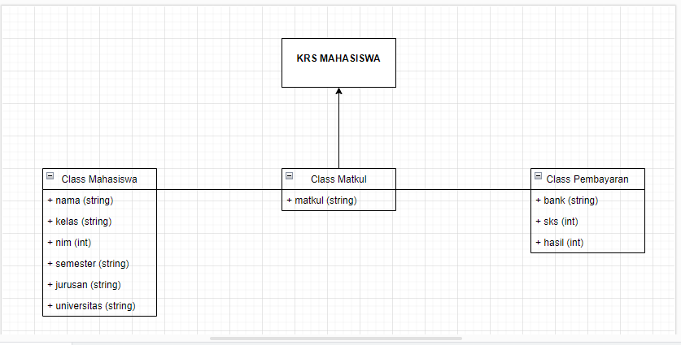
Diagram Class
20XX

Slide 6
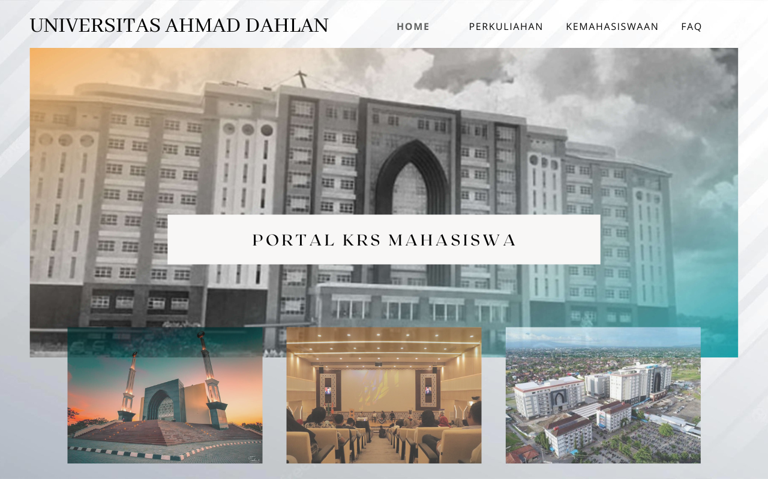
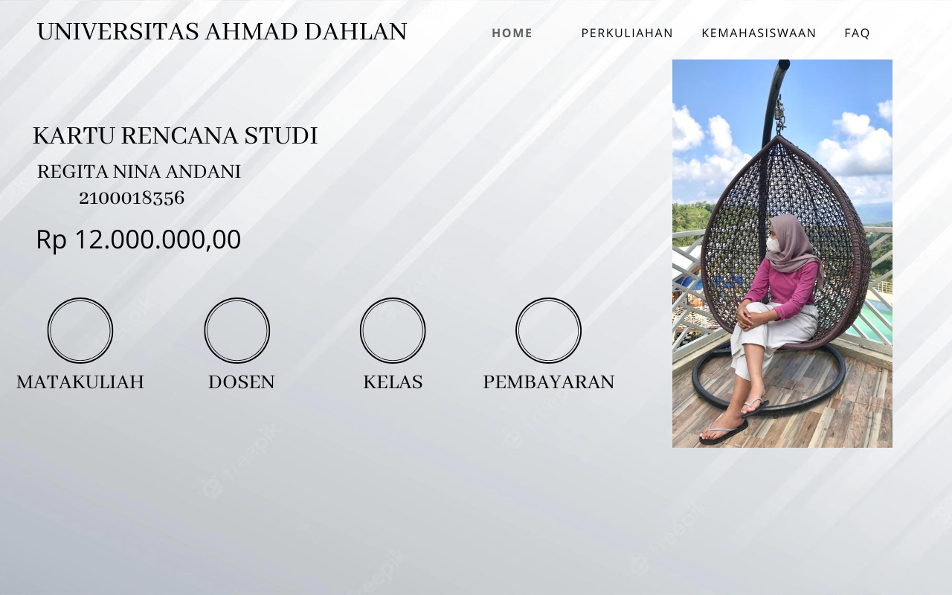
Rancangan Antar Muka

Slide 7
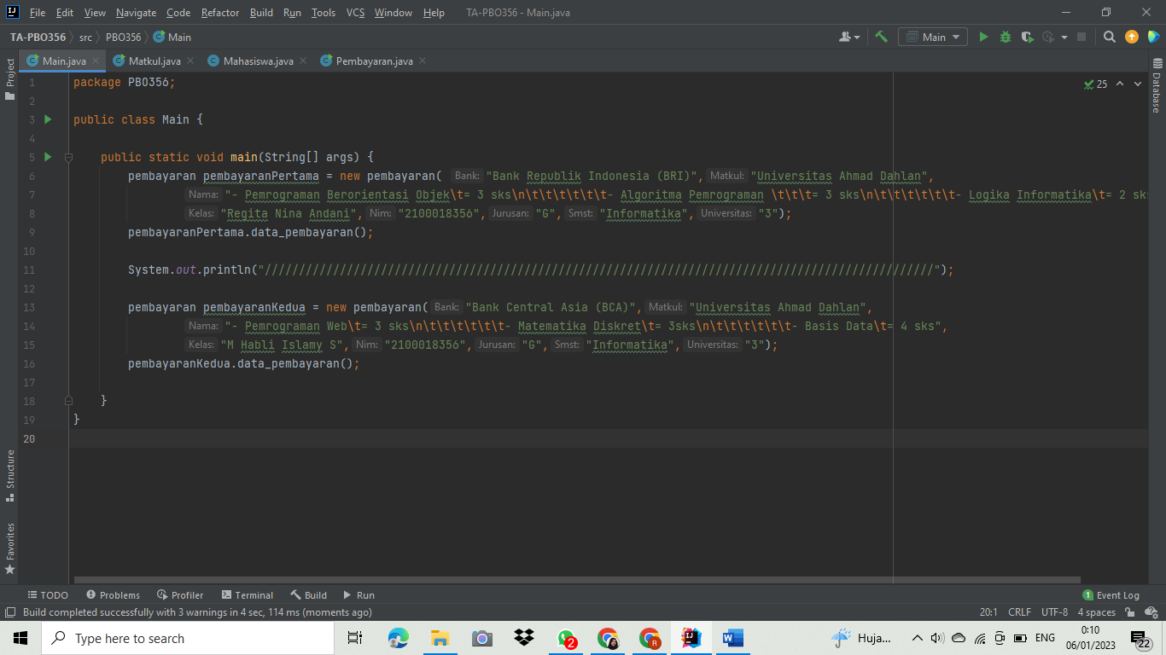
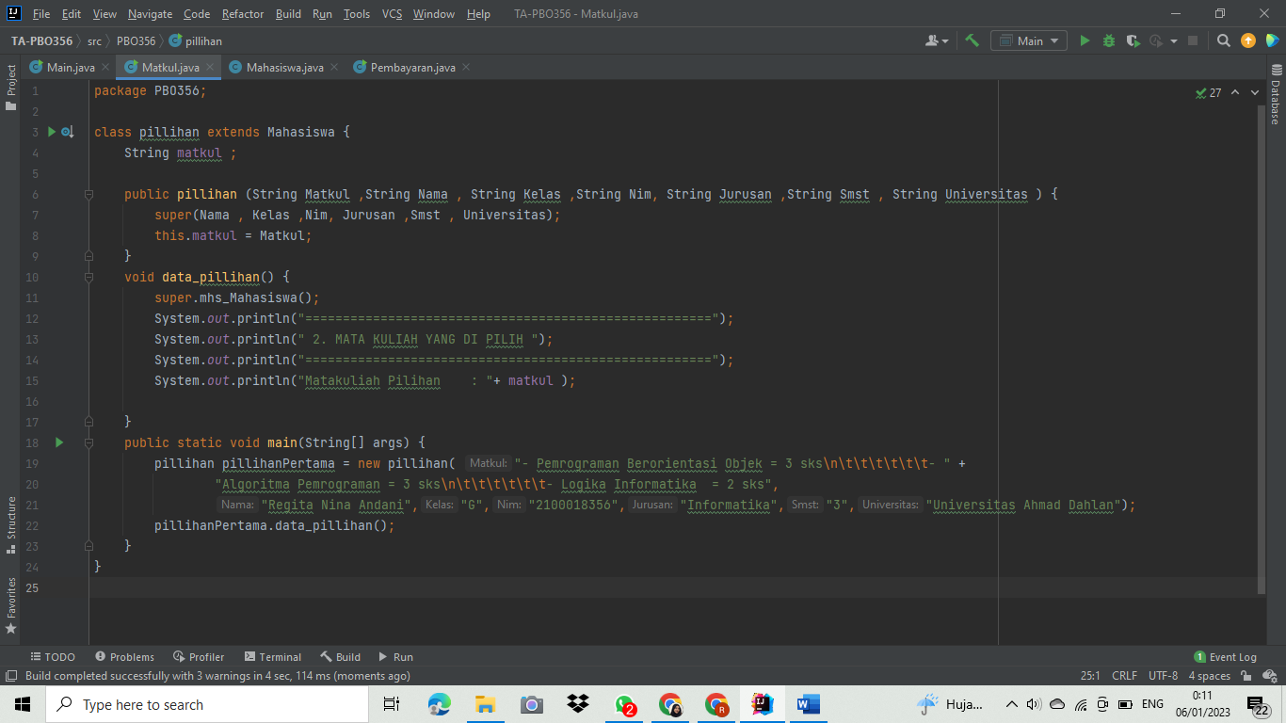
Coding di IDE
Main.java
Matkul.java

Slide 8
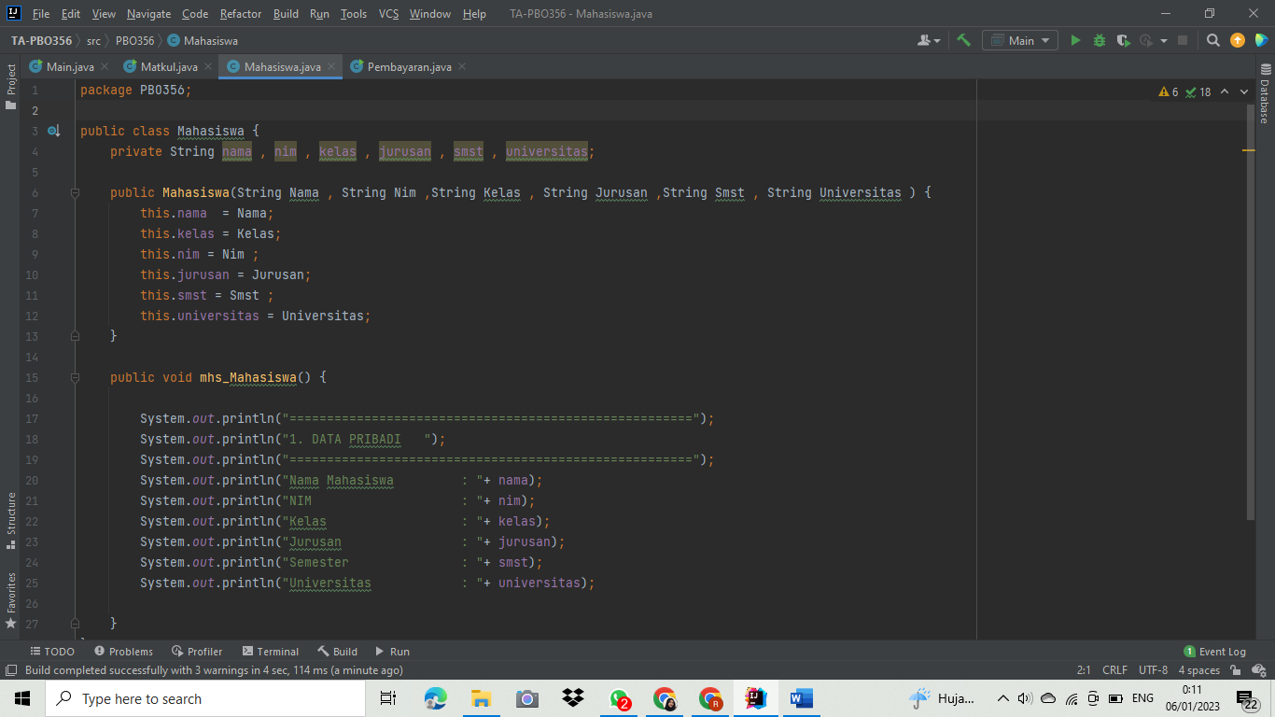
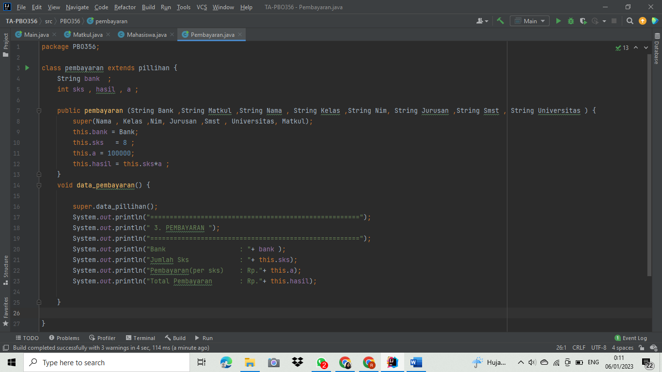
Coding di IDE
Mahasiswa.java
Pembayaran.java

Slide 9
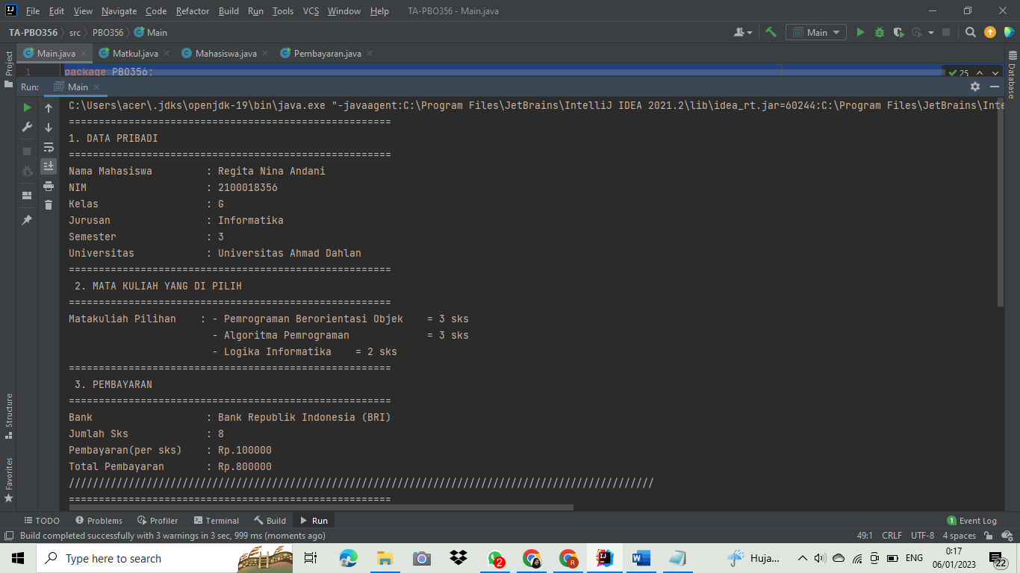
Tampilan Luaran

Slide 10
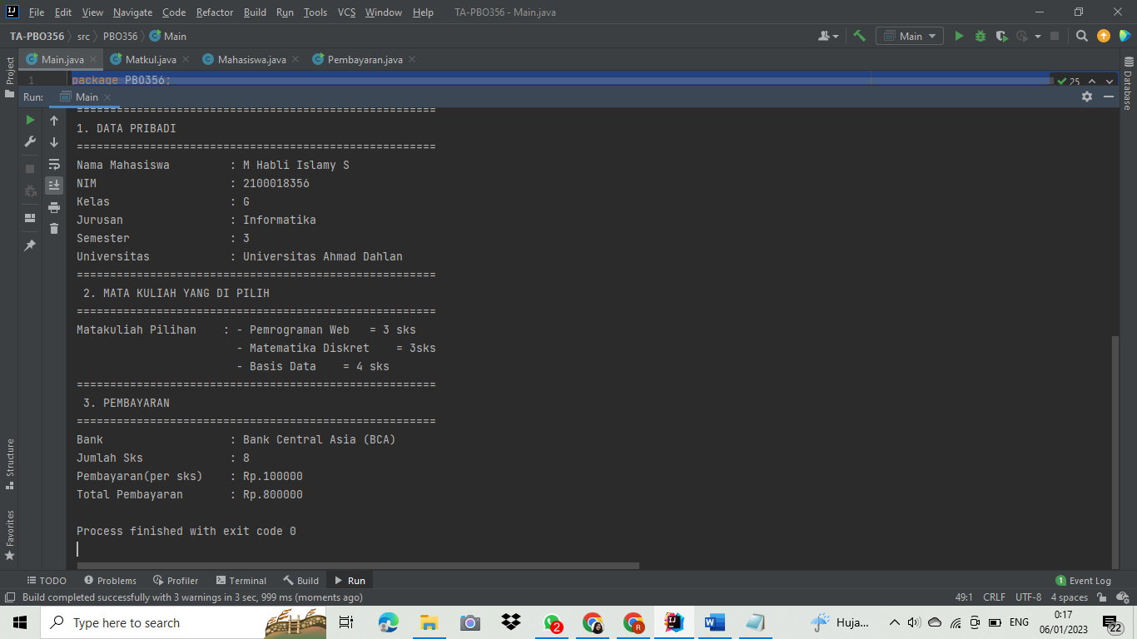
Tampilan Luaran

Slide 11
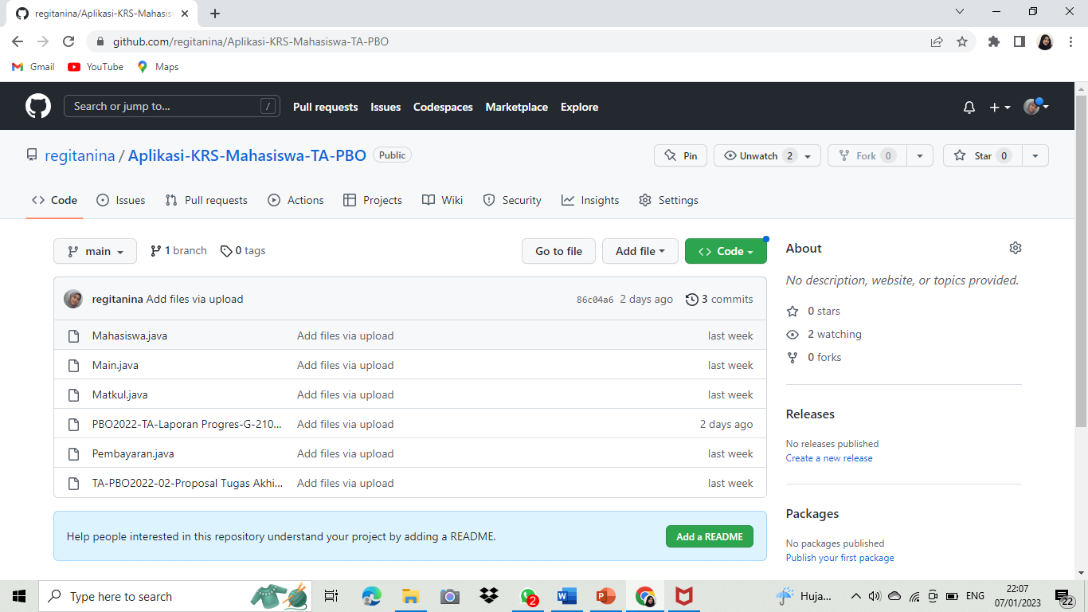
Halaman Projek Github

Slide 12
TERIMAKASIH
20XX
slidesgo.com

